Slide 1

בס"ד
מערכת שיעורים למגזר החרדי
שיעור מדעים לכיתה ו'
נושא השיעור: חשמל סטטי
עם המורה: אפרת דיין
בשיתוף צוות ההדרכה

Slide 2
מה להביא לשיעור?
מחברת
כלי כתיבה
בלון
פחית ריקה
חתיכות נייר
מלח
פלפל שחור
כף

Slide 3
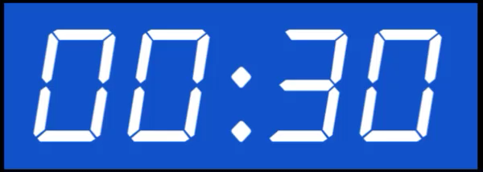
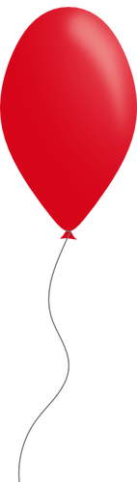
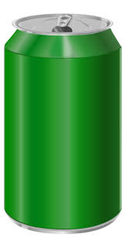
משימת פתיחה – מזיזים פחית
לפניכם בלון ופחית ריקה.
עליכם לגרום לתנועת הפחית מבלי לנגוע כלל בפחית,
לא בידיים ולא בעזרת הבלון.
כיצד תעשו זאת?
Notes:
התבקשתם להביא בלון ופחית ריקה, נפתח את השיעור בהתנסות בעזרתם. מוכנים?
להקריא... יש לכם חצי דקה לנסות.
בהצלחה!
להפעיל טיימר

Slide 4
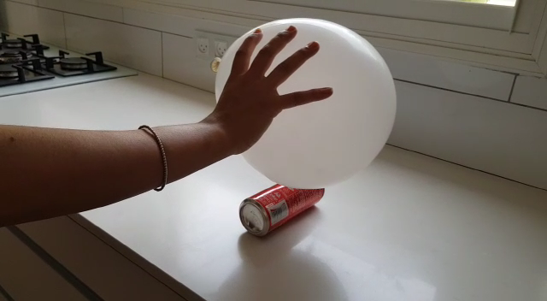
Notes:
האם הצלחתם לעשות זאת?
מעניין באיזו שיטה השתמשתם.
תראו מה אני עשיתי
שפשפתי את הבלון בשיער שלי
ואז קירבתי אותו אל הפחית
בואו תראו.
להפעיל סרטון לומר:
תראו כיצד אני מקרבת את הבלון אל הפחית והיא מתגלגלת מצד לצד.
איך זה קורה?
זה ממש קשור לנושא השיעור שלנו – חשמל סטטי
אז מה זה חשמל סטטי? ממה הוא נוצר?
זה בדיוק מה שנלמד היום.

Slide 5
מה נלמד היום?
נתנסה בתופעות שונות של חשמל סטטי.
נבין מהו מטען חשמלי וכיצד חשמל סטטי נוצר.
נכיר תופעות טבע ומכשירים הקשורים בחשמל סטטי.
Notes:
להקריא

Slide 6
האם קרה לכם פעם?
הסתרקתי והשיער קפץ כלפי מעלה
פתחתי את דלת המכונית והרגשתי זרם
גלשתי במגלשה והרגשתי סוג של זרם חשמלי
Notes:
אין לי ספק שחוויתם לפחות אחת משלוש התופעות - כתוצאה של חשמל סטטי שמספרים הילדים:
ילד אחד פתח את הדלת של המכונית והרגיש ממש זרם.
ילד אחר גלש במגלשה והרגיש זרם.
והילד השלישי התפלא לראות שהשיער שלו קופץ כלפי מעלה כשהוא מסתרק.
איזו תופעה אתם חוויתם?
למעשה בכל התופעות האלה, וגם באחרות - מעורב חשמל סטטי.

Slide 7
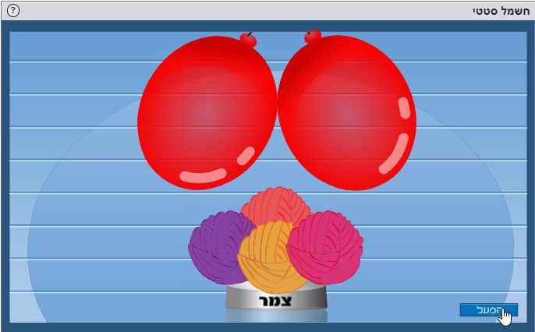
Notes:
כדי להבין מהו חשמל סטטי נצפה כעת בהדמיה.
בהדמיה יש שני בלונים. שימו לב כי הבלונים צמודים האחד לשני. מה יקרה לבלונים כאשר ישתפשפו בצמר.
(להפעיל את ההדמיה).
שמתם לב מה קרה כאן?
בעקבות השפשוף בצמר הבלונים מתרחקים האחד מהשני.
ומהם סימני הפלוס והמינוס?

Slide 8
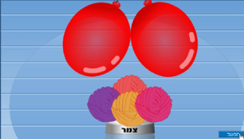
מטענים חשמליים בגופים ובחומרים
לגופים ולחומרים יש מטענים חשמליים.
מקור המטענים - מהחלקיקים שמרכיבים את החומר.
במצב טבעי יש מספר שווה של מטענים חיוביים ושליליים.
-
-
-
-
+
+
+
+
-
-
-
+
+
+
-
-
-
+
+
+
Notes:
לגופים ולחומרים יש מטענים חשמליים שמסומנים בפלוס ובמינוס.
המטענים מקורם מהחלקיקים שמרכיבים את החומר.
באיור שייצגנו תוכלו לראות את המטענים בפלוס ובמינוס.
בדרך כלל לחומרים יש מספר שווה של מטענים חיוביים ושליליים.
אבל קורה משהו מעניין. צמר, שיער או בדים מסויימים יכולים לגרום למעבר של מטענים מגוף לגוף.

Slide 9
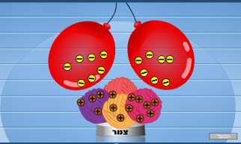
חשמל סטטי
החיכוך בין הצמר לבלונים גורם למעבר של מטענים שליליים מהצמר אל הבלונים.
כתוצאה מהחיכוך, נוצר עודף של מטען שלילי על הבלונים ולכן הם דוחים זה את זה.
תופעה זו מוכרת כחשמל סטטי.
-
-
-
Notes:
החיכוך בין הצמר לבלונים גורם למעבר של מטענים שליליים מהצמר אל הבלונים.
כתוצאה מהחיכוך, נוצר עודף של מטען שלילי על הבלונים.
כמובן שנשארים עוד הרבה מטענים חיוביים על הבלון ושליליים על הצמר.
אבל לא ציירנו את כל המטענים כדי שיהיה לנו קל להבין.
אז הבנו שהמטענים השליליים עברו מהצמר אל הבלונים.
אבל למה הם התרחקו זה מזה?
.
.

Slide 10
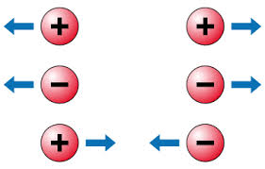
כוחות משיכה ודחיה בין מטענים
חומרים בעלי אותו מטען חיובי ידחו זה את זה
חומרים בעלי אותו מטען שלילי ידחו זה את זה
חומרים בעלי מטען מנוגד ימשכו זה אל זה.
Notes:
יש תופעה מעניינת בחשמל.
תופעה של כוחות משיכה ודחיה בין מטענים.
חומרים בעלי אותו מטען חשמלי דוחים זה את זה.
וחומרים בעלי מטען חשמלי שונה נמשכים זה לזה.
ראו את ייצוג החיצים שלנו.
פלוס ופלוס שניהם חיוביים – לכן המטענים דוחים זה את זה ומתרחקים זה מזה.
כך גם לגבי מינוס ומינוס.
לעומת זאת, פלוס ומינוס נמשכים זה לזה.
ואיך זה קשור לבלונים שלנו?

Slide 11
מדוע התרחקו הבלונים זה מזה?
Notes:
למה הבלונים התרחקו אחד מהשני?
כמובן, בגלל שהיה עליהם עודף של מטענים שליליים.
ולמדנו שמטענים שליליים דוחים זה את זה.

Slide 12
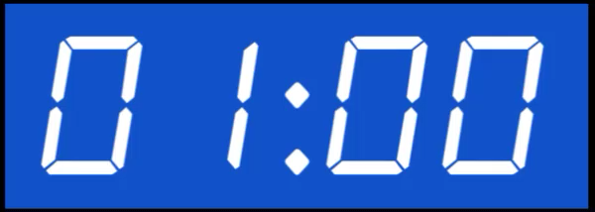
יריד תופעות - חשמל סטטי
שם התופעה | תיאור התופעה | הסבר התופעה
בלון מצופה נייר
שחור ולבן במטבח
Notes:
כעת נערוך התנסויות מעניינות במספר תופעות של חשמל סטטי.
בכל התנסות - נכתוב במילים שלנו תיאור של התופעה שהתרחשה.
ונוסיף הסבר קצר של התופעה.
לפני שנתחיל העתיקו את הטבלה למחברת.

Slide 13
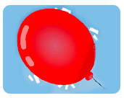
התנסות 1: בלון מצופה נייר
ציוד: בלון, חתיכות נייר קטנות.
מהלך ההתנסות:
הכינו חתיכות קטנות של נייר.
נפחו בלון וקשרו את הפתח.
שפשפו את הבלון בעדינות על שיער יבש.
קרבו את הבלון אל חתיכות הנייר.
תארו בטבלה שמחברת מה קרה. וכתבו הסבר לתופעה.
Notes:
להקריא,
אני ממתינה לכם דקה לביצוע ההתנסות,
בתום הטיימר:
בואו ראו את ההתנסות שלי:

Slide 14
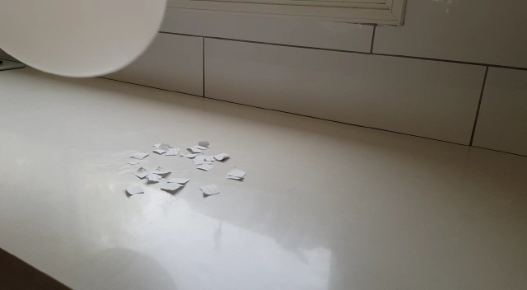
Notes:
האם ראיתם כיצד חתיכות הנייר נמשכו אל הבלון ששפשפנו?
השלימו בטבלה את המידע וההסבר של התופעה.

Slide 15
יריד תופעות - חשמל סטטי
שם התופעה | תיאור התופעה | הסבר התופעה
בלון מצופה נייר | חתיכות הנייר נצמדו אל הבלון. | כתוצאה מהשפשוף, הבלון טעון במטען חשמלי שלילי, והוא מושך אליו את המטענים החיוביים בנייר.
שחור ולבן במטבח

Slide 16
התנסות 2: שחור ולבן במטבח
ציוד וחומרים: כף, צלחת, מלח, פלפל שחור, בלון.
מוסיפים לצלחת כף מלח וכף פלפל שחור ומערבבים.
משפשפים בלון בשיער (אפשר גם בסוודר צמר).
מקרבים את הבלון אל התערובת.
תארו בטבלה מה קרה וכתבו הסבר לתופעה.
Notes:
בצעו כעת את ההתנסות השנייה.
להקריא הנחיות
להפעיל טיימר
אחרי הטיימר:
בואו נראה את ההתנסות שלי:

Slide 17
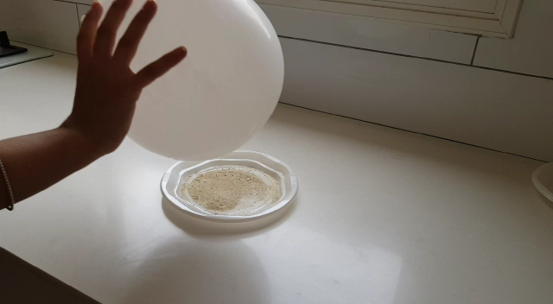
Notes:
גם אני שפשפתי את הבלון בשיער ואז קירבתי אותו אל תערובת המלח-פלפל.
האם אתם מצליחים לראות את גרגרי הפלפל צמודים לבלון?

Slide 18
יריד תופעות - חשמל סטטי
שם התופעה | תיאור התופעה | הסבר התופעה
בלון מצופה נייר | חתיכות הנייר נצמדו אל הבלון. | כתוצאה מהשפשוף, הבלון טעון במטען חשמלי שלילי והוא מושך אליו את המטענים החיוביים בנייר.
שחור ולבן במטבח | הפלפל נמשך לבלון, המלח נשאר בצלחת. | כתוצאה מהשפשוף, הבלון טעון במטען חשמלי שלילי והוא מושך אליו את המטענים החיוביים שבפלפל. המלח קצת יותר כבד מהפלפל והכוח לא מספיק.
Notes:
אז מה קרה בהתנסות הזאת?
להקריא הסבר

Slide 19
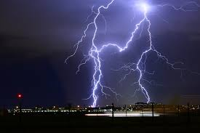
"בָּרוּךְ אַתָּה... עוֹשֶׂה מַעֲשֶׂה בְּרֵאשִׁית"
הברק הוא תופעת טבע הקשורה בחשמל סטטי .
מטענים מצטברים בתחתית העננים ומתפרקים אל האדמה.
Notes:
גם בטבע יש תופעה של חשמל סטטי,
כאשר מזג אוויר סוער מצטבר מטען חשמלי גדול מאוד בתחתית העננים, ככל הנראה בגלל חיכוך,
ממש בדומה לחיכוך של הבלון בשיער אבל בעוצמה הרבה יותר גדולה.
כשיש כמות גדולה של מטענים בתחתית העננים, המטענים מתפרקים אל האדמה.
זה הברק האדיר שאנחנו רואים ומברכים עליו 'ושה מעשה בראשית'.

Slide 20
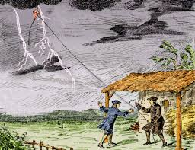
סכנת התחשמלות
לפני כ - 250 שנה ערך המדען בנג'מין פרנקלין ניסוי:
הוא העיף עפיפון קשור בחוט משי לתוך ענן גשם.
העפיפון נטען במטען חשמלי.
חוט המשי הרטוב הוליך את המטען מהעפיפון אל פתח ביתו של פרנקלין. פרנקלין התחשמל.
זוהי ההוכחה שברק הוא תופעה של פריקת חשמל
Science Photo Library
Notes:
הברק פוגע, בדרך כלל, בעצם בולט בקרק,ע למשל: בניין, אנטנה, עמוד מתכתי או עץ.
לפני כ-250 שנה חי מדען בשם בנג'מין פרנקלין.
הוא רצה להוכיח שהברק הוא אכן היא תופעה של פריקת חשמל.
והוא ביצע ניסוי שכמעט עלה לו בחייו...
הוא העיף עפיפון לתוך ענן גשם וגרם לו להיטען במטענים חיוביים.
אל העפיפון היה קשור חוט משי שהיה מחובר לביתו של המדען
החוט הוליך את המטען החשמלי אל תוך פתח ביתו של המדען, והוא התחשמל.
יש אנשים שטוענים שאם הסיפור היה מדויק הוא באמת היה נהרג.
אז באמת הוא אולי הוכיח מה שרצה לבדוק בניסוי, אבל למדנו מזה שצריך מאוד להיזהר בעת ביצוע ניסויים ולעבוד לפי כללי הבטיחות.

Slide 21
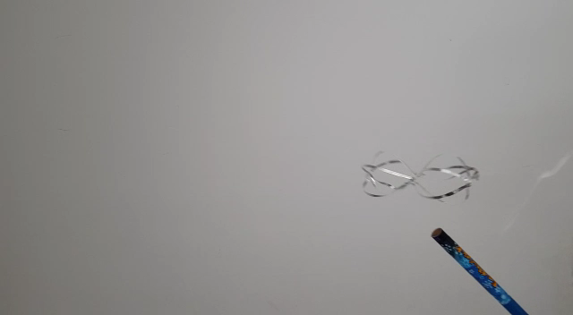
שרביט הקסם
Notes:
בחנויות המשחקים מוכרים משחק הנקרא שרביט הקסם או פאן פליי,
התבוננו בפעולתו של השרביט. האם הצלחתם להבין כיצד פועל משחק זה?

Slide 22
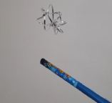
הסבר התופעה – קסם של מדע
בתוך השרביט יש חגורת גומי שמסתובבת על מסילה, היא משתפשפת ויוצרת מטען חשמלי עודף בקצה השרביט.
כאשר המקל נוגע במתכת, חלק מהמטענים החשמליים עוברים למתכת.
מטענים זהים דוחים זה את זה ולכן המתכת מתרחקת מהשרביט ונראית מרחפת.
-
-
-
-
-
Notes:
בתוך השרביט יש רצועת גומי שמסתובבת על מסילה ויוצרת הפרדת מטענים (כמו שפשוף של בלון בשיער).
מטענים שליליים מצטברים בקצה אחד של השרביט.
ברגע שהקצה נוגע במתכת בפעם הראשונה, חלק מהמטענים החשמליים עוברים אליה.
כעת יש לנו שני קצוות טעונים באותו מטען – קצה השרביט וקצה המתכת.
למדנו שמטענים דומים דוחים את זה.
וכך נראה שהמתכת מרחפת.
כך תוכלו להיות קוסמים שיודעים מדע.

Slide 23
הסכנות של חשמל סטטי
באחת מתחנות הדלק פרצה שריפה.
עובדי תחנת הדלק ועוברי אורח כיבו במהירות את האש באמצעות מטפים ומים, והזעיקו את צוותי כיבוי האש.
מבירור שנערך מאוחר יותר הסתבר כי אחד הנהגים, לבש בגד צמר שהעביר חשמל סטטי, גרם לניצוץ שהבעיר אש בתחנת הדלק.
Notes:
נקרא את הידיעה הבאה...
אנו רואים כי היווצרות חשמל סטטי באזורים בהם יש אווירה דליקה - עלולה להוות סכנה. אם כן מה עושים?

Slide 24
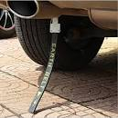
הארקה כפתרון נגד סכנה
חיכוך שבין צמיגי כלי רכב ובין כביש יבש יכול להביא להצטברות מטענים.
המטענים עשויים להתפרק באזורים דליקים ולהוות סכנה חמורה.
הפתרון הוא: רצועות הארקה המחוברות אל הרכב ונוגעות בקרקע.
הרצועות פורקות את המטענים כל העת ומונעות את הצטברותם.
Notes:
חיכוך בין צמיגים של כלי-רכב לבין כביש יבש מביא להצטברות של מטען חשמלי בכלי הרכב.
ניתן לעיתים להרגיש זאת כשאנחנו יוצאים ממכונית או אפילו כשרק נוגעים בידית דלת המכונית בימים יבשים במיוחד.
זה לא כל כך נורא, זה סתם מטריד מעט.
אבל במקומות כמו תחנת דלק שיש הרבה חומרים דליקים זה יכול להיות מסוכן מאוד.
המטענים שמצטברים יכולים להתפרק באותו אזור ולגרום לדליקה ולפיצוץ.
הפתרון הוא 'הארקה'.
כלי רכב בעלי סיכון, כגון: משאיות גדולות, מחויבים להתקין ברכב רצועה מיוחדת שמחוברת למשאית ונגררת על הרצפה,
וכך בכל פעם מרוקנת את עודף המטענים אל האדמה, ובזה ומונעת את הצטברותם על כלי הרכב.

Slide 25
חידון מחשמל
1
איזה משפט מתאר תופעה של חשמל סטטי?
דודי חיבר נורה למעגל חשמלי, והנורה האירה.
מיכל סירקה את שיערה במסרק מפלסטיק, והשערות נעמדו.
גלית קירבה סיכת ברזל למגנט, והסיכה נמשכה למגנט.
Notes:
אחרי שהתנסינו בתופעות שונות של חשמל סטטי והבנו כיצד נוצר חשמל סטטי. נעבור לחידון.
בחידון זה חמש שאלות, בכל שאלה, בחרו את התשובה הנכונה ביותר.

Slide 26

חידון מחשמל
1
איזה משפט מתאר תופעה של חשמל סטטי?
א. דודי חיבר נורה למעגל חשמלי, והנורה האירה.
ב. מיכל סירקה את שיערה במסרק מפלסטיק, והשערות נעמדו.
ג. חיים קירב סיכת ברזל למגנט, והסיכה נמשכה למגנט.
Notes:
אחרי שהתנסינו בתופעות שונות של חשמל סטטי והבנו כיצד נוצר חשמל סטטי. נעבור לחידון.
בחידון זה חמש שאלות, בחרו את התשובה הנכונה ביותר.

Slide 27
חידון מחשמל
2
אהרן שפשף סרגל פלסטיק בשיער שלו, ואחר-כך קירב אותו אל החפצים הבאים.
בחרו את החפצים שנמשכו לסרגל.
סיכה משרדית ממתכת.
צעיף עשוי מצמר.
חתיכות נייר קטנות.
סוודר עשוי צמר.

Slide 28
חידון מחשמל
2
אהרן שפשף סרגל פלסטיק בשיער שלו, ואחר-כך קירב אותו אל החפצים הבאים.
בחרו את החפצים שנמשכו לסרגל.
סיכה משרדית ממתכת.
צעיף עשוי מצמר.
חתיכות נייר קטנות.
סוודר עשוי צמר.

Slide 29
חידון מחשמל
3
במצב טבעי, לכל חומר יש מטען חשמלי:
חיובי - יותר מטענים חיוביים מאשר מטענים שליליים.
נייטרלי - מספר שווה של מטענים חיובים ומטענים שליליים.
שלילי - יותר מטענים שליליים מאשר מטענים חיוביים.

Slide 30
חידון מחשמל
3
במצב טבעי, לכל חומר יש מטען חשמלי
חיובי - יותר מטענים חיוביים מאשר מטענים שליליים.
נייטרלי - מספר שווה של מטענים חיובים ומטענים שליליים.
שלילי - יותר מטענים שליליים מאשר מטענים חיוביים.

Slide 31
חידון מחשמל
4
עצמים בעלי מטען חשמלי זהה...
נמשכים זה לזה.
לעיתים דוחים זה את זה, ולעיתים נמשכים זה לזה.
דוחים זה את זה.

Slide 32
חידון מחשמל
4
עצמים בעלי מטען חשמלי זהה...
נמשכים זה לזה.
לעיתים דוחים זה את זה, ולעיתים נמשכים זה לזה.
דוחים זה את זה.

Slide 33
באיזו עונה בשנה מורגש יותר חשמל סטטי ?
5
בחורף - בגלל העננים שבהם מצטבר מטען חשמלי.
בקיץ - בגלל הלחות הגבוהה הקיימת באוויר.
בסתיו - בגלל הרוחות האופייניות לעונה זו.
באביב - בגלל הפריחה האופיינית לעונה זו.

Slide 34
באיזה עונה בשנה חשמל סטטי יותר מורגש?
5
בחורף - בגלל העננים שבהם מצטבר מטען חשמלי.
בקיץ - בגלל הלחות הגבוהה הקיימת באוויר.
בסתיו - בגלל הרוחות האופייניות לעונה זו.
באביב - בגלל הפריחה האופיינית לעונה זו.
Notes:
בעונת החורף ניכר יותר חשמל סטטי בגלל העננים שבהם נצבר מטען חשמלי.
החומרים בטבע שואפים כל הזמן לחזור למצב מאוזן מבחינה חשמלית, ולכן מבקשים לפרוק את המטען השלילי שבהם.

Slide 35
מה למדנו היום?
התנסינו בתופעות שונות של חשמל סטטי, וערכנו "קסמי מדע" מרתקים.
למדנו שחשמל סטטי קשור בעודף של מטענים חשמליים ובכוחות משיכה ודחייה ביניהם.
הכרנו תופעות טבע ומכשירים הקשורים בחשמל סטטי.

Slide 36
Notes:
ולסיכום אראה לכם שוב את ההתנסות שאיתה פתחנו את השיעור.
כתבו במחברת – כיצד גרמנו לפחית לזוז מבלי לגעת בה?
בהצלחה ולהתראות בשיעור הבא.

